Slide 1



ROZMNOŽOVACIA
SÚSTAVA
https://www.youtube.com/watch?v=jsFn-_SC2Q8
Mgr. Ivana Richnavská

Slide 2

FUNKCIA

Slide 3


Človek je oddeleného pohlavia (jednopohlavný)
– GONOCHORIZMUS **

Slide 4

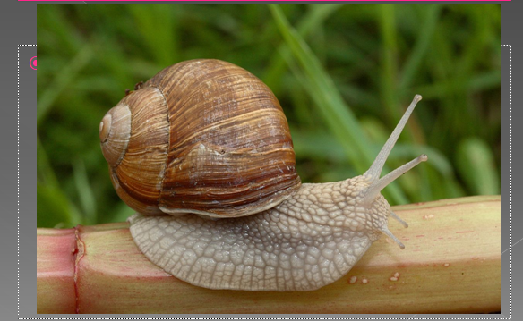
Opak JEDNODNOPOHLAVNOSTI?

Slide 5
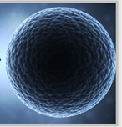
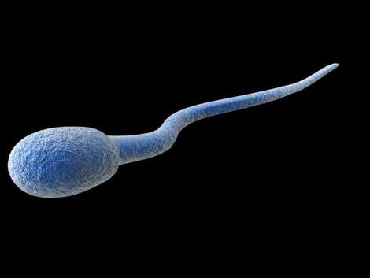
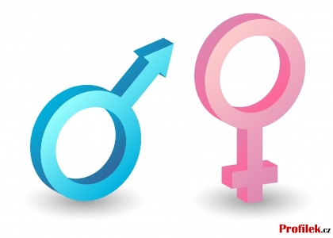
Pohlavné bunky človeka

Slide 6
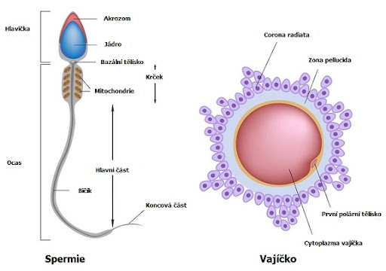
Stavba:

Slide 7
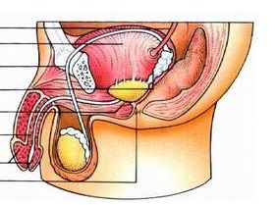
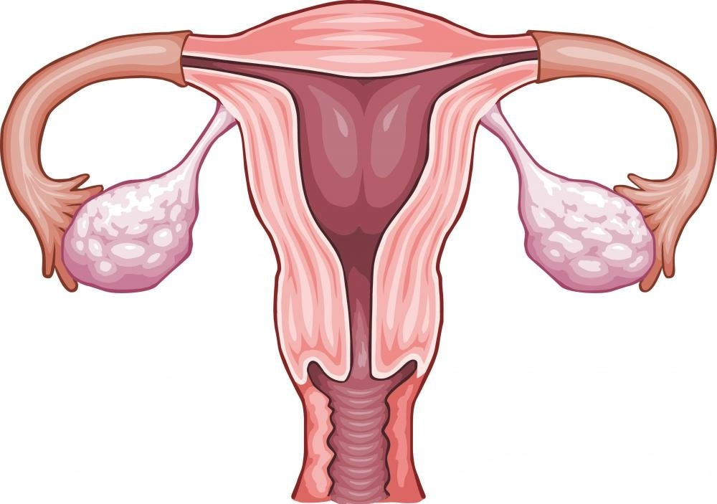
POHLAVNÉ ŽĽAZY ČLOVEKA

Slide 8
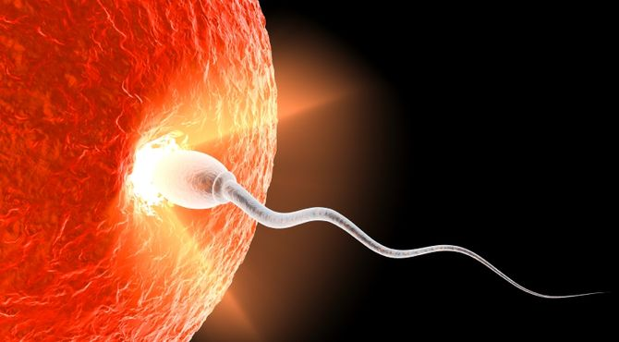
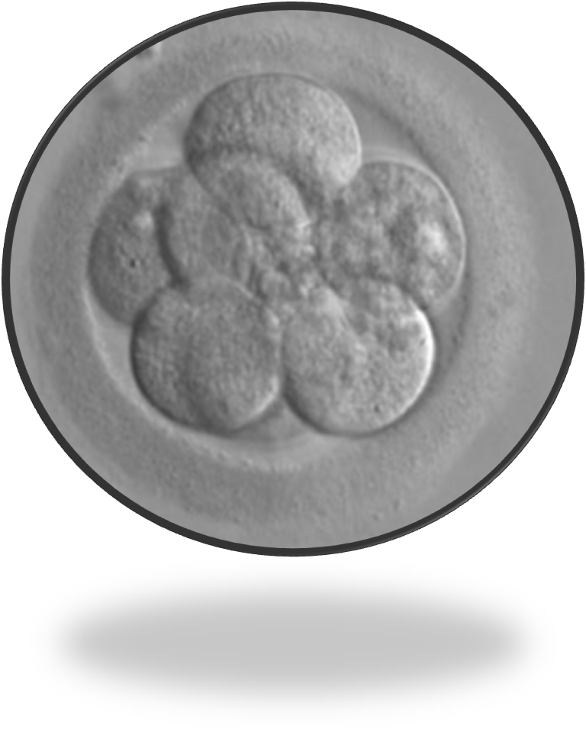
oplodnenie

Slide 9
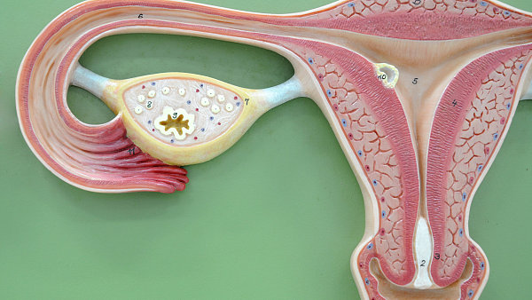
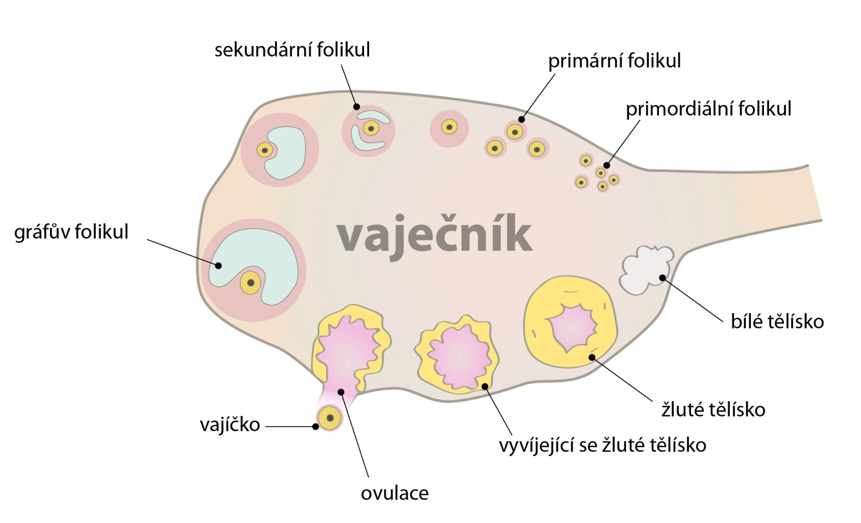

Slide 10
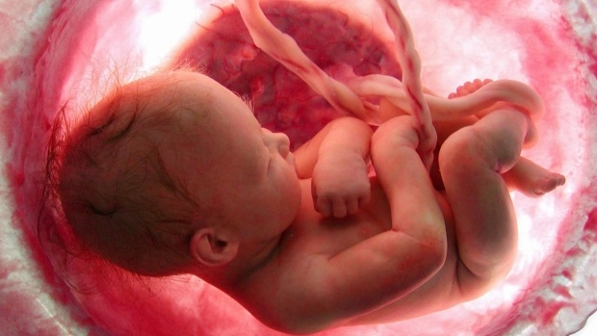
PLOD
PÚPOČNÁ ŠNÚRA
PLACENTA

Slide 11
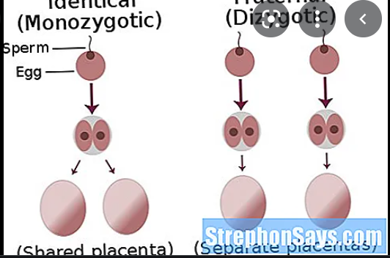

Slide 12
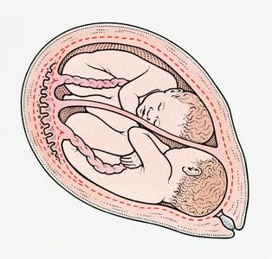
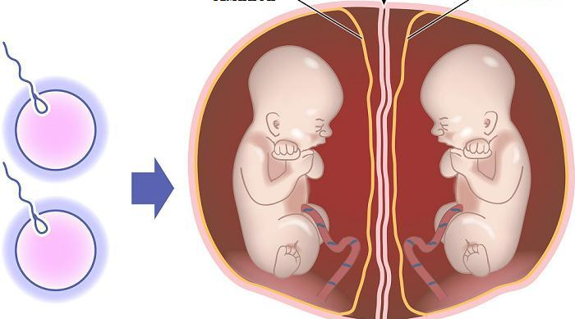

Slide 13
Fixácia
OONLNIDPEE
ÉGATYM

Slide 14
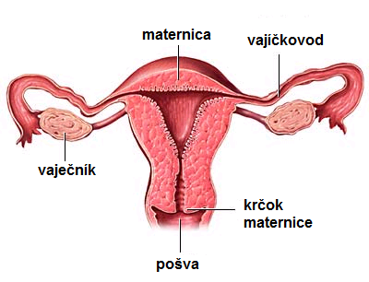
Ženské pohlavné orgány

Slide 17
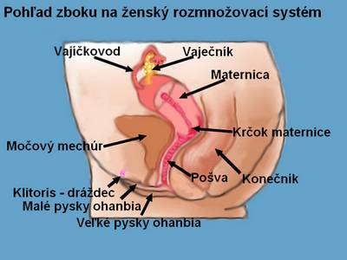

Slide 18
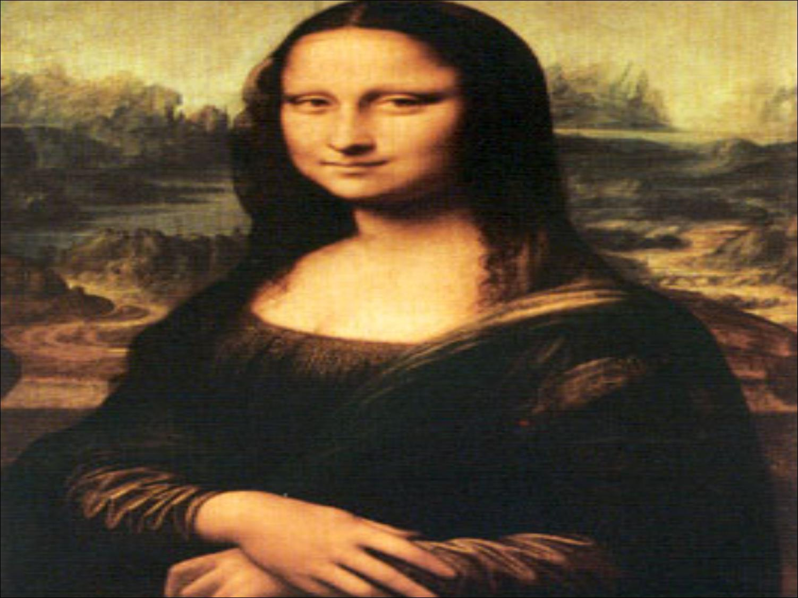
ŽENSKÉ POHLAVNÉ ORGÁNY
Vaječníky- 2 funkcie: produkujú estrogén
sídlo pohlavných buniek
Vajcovody- vajíčko sa nimi dostáva do maternice
Maternica- je miestom uchytenia oplodneného vajíčka
Pošva- spojenie medzi vonkajšími a vnútornými pohlavnými orgánmi

Slide 19
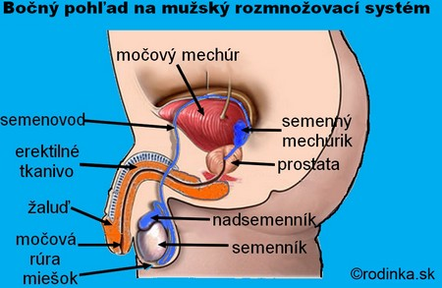

Slide 20
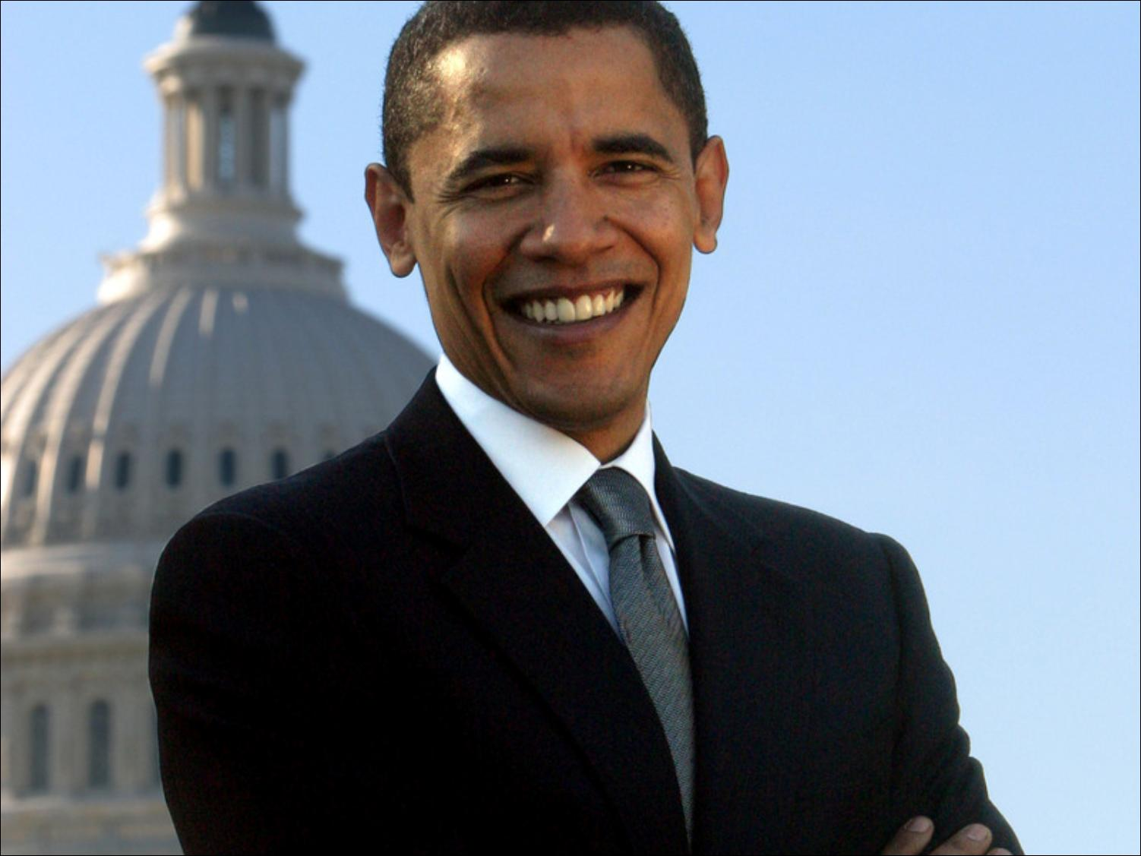
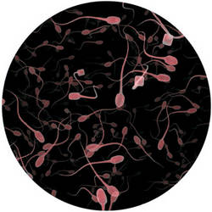
MUŽSKÉ POHLAVNÉ ORGÁNY
Úd(penis)- spermie a moč ním opúšťajú telo
Miešok a semenníky- továreň na spermie
Prostata- žľaza pod močovým mechúrom
Semeno-

Slide 21
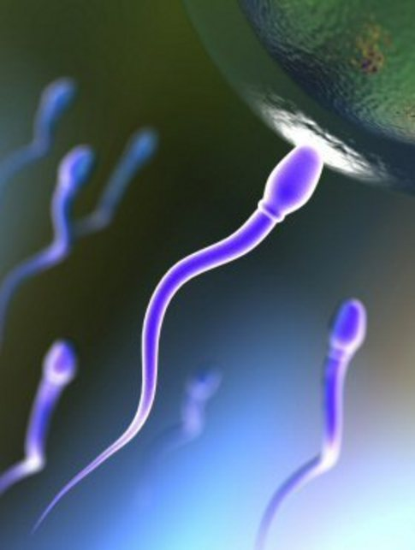

Slide 22
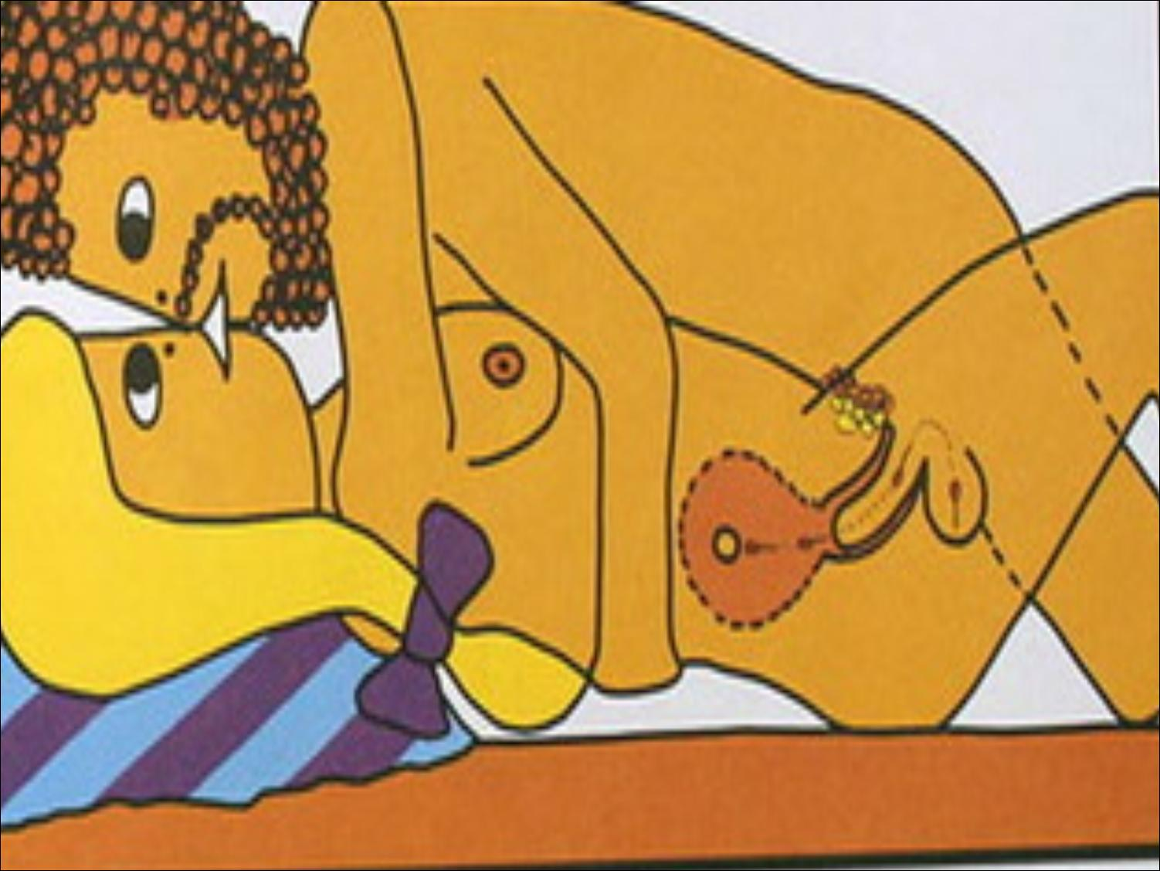
POHLAVNÝ STYK
Splynutie samčej a samičej pohlavnej bunky

Slide 23
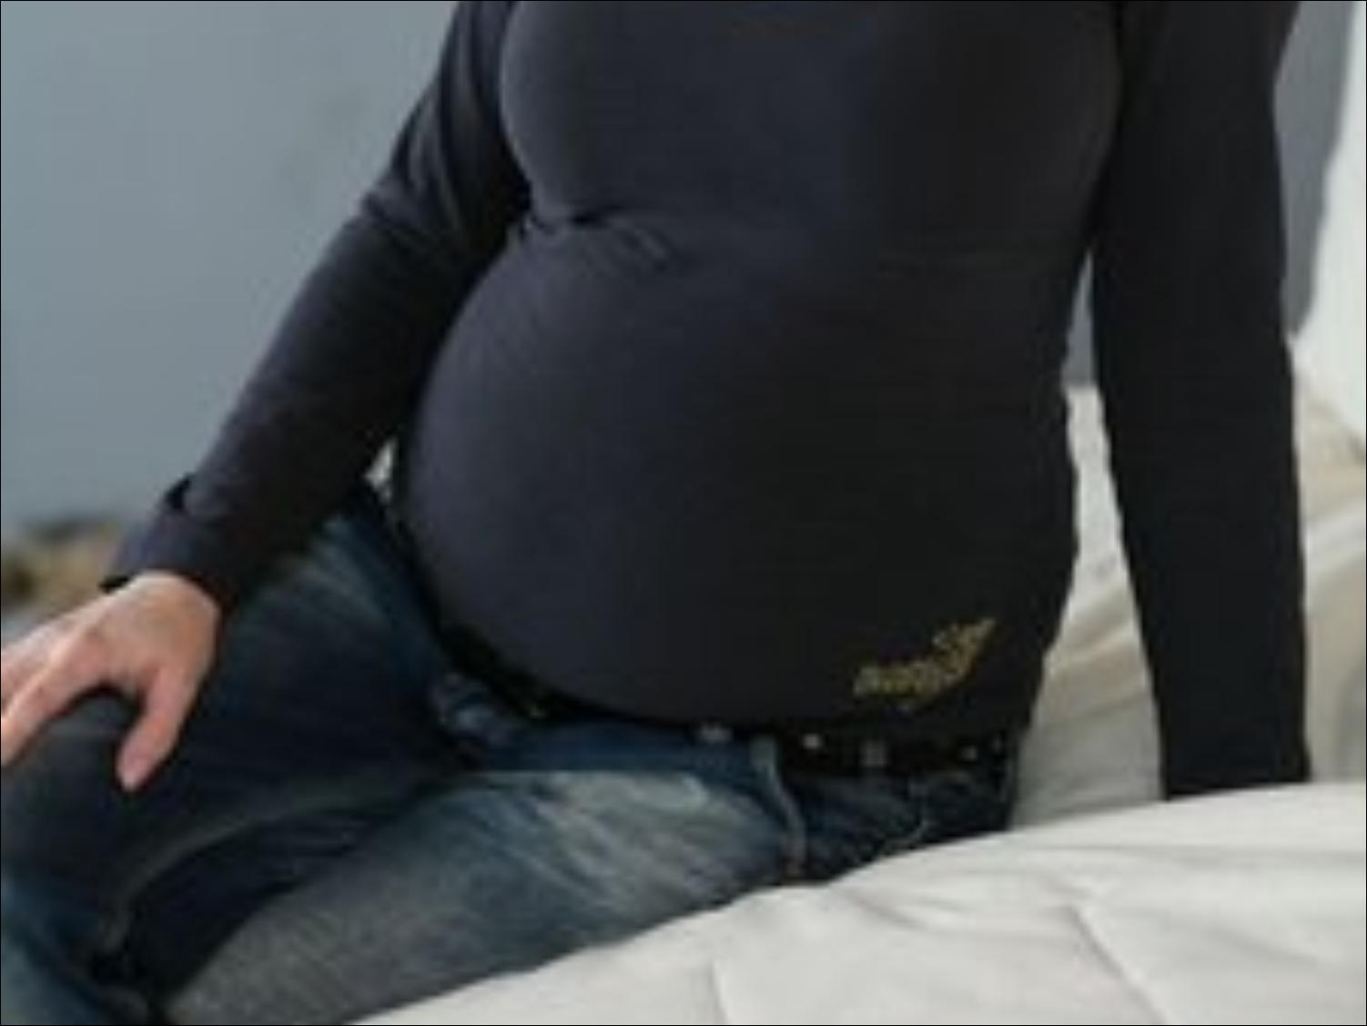
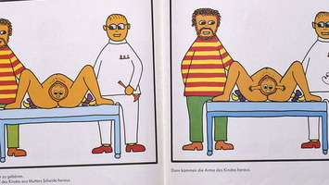
TEHOTENSTVO
Príznaky- vynechanie menštruácie, ranná nevoľnosť, citlivosť prsníkov, vaginálny výtok, naduté brucho, citlivosť na pachy
Pôrod-

Slide 24
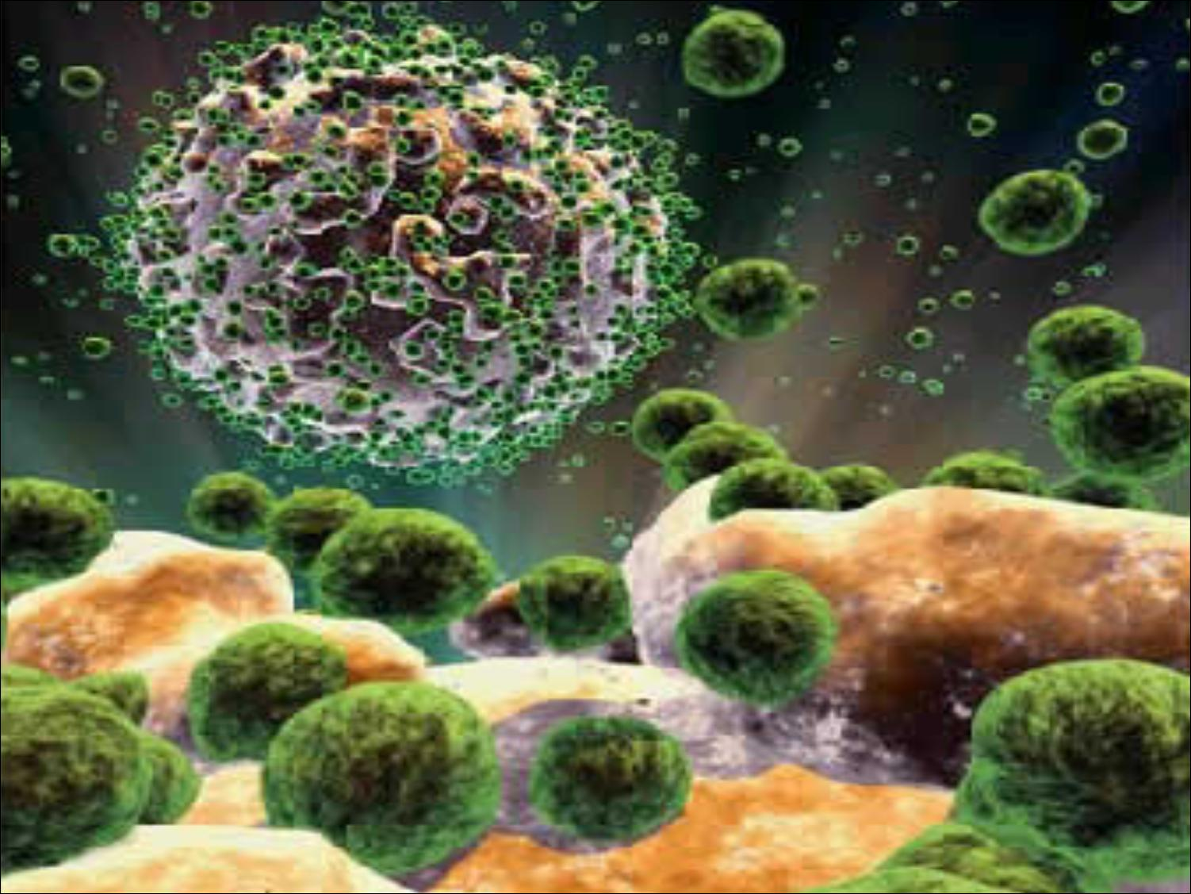
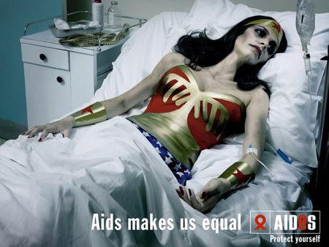
POHLAVNÉ CHOROBY
AIDS
kvapavka
syfilis
trichomoniáza
mykóza
genitálny herpes
voš ohanbia

Slide 25
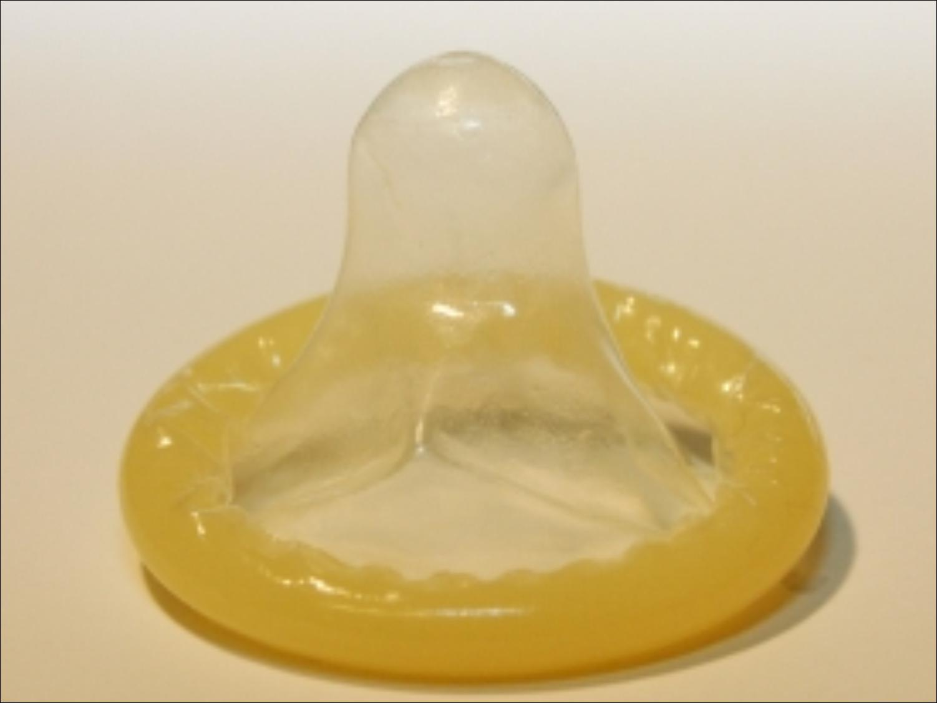

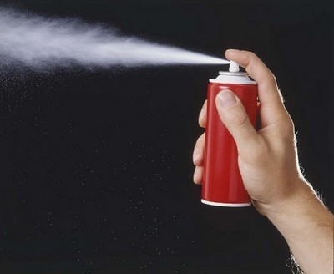
ANTIKONCEPCIA
CHRÁŇTE SA PRED POHLAVNÝMI CHOROBAMI!!!
Druhy- prezervatív, hormonálna antikoncepcia, vnútromaternicové teliesko

Slide 26
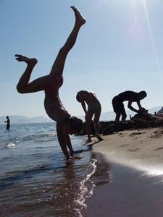

DOSPIEVANIE U DIEVČAT
Znaky- rast pubického ochlpenia, rast prsníkov, formovanie postavy, menštruačný cyklus, zmeny nálad

Slide 27
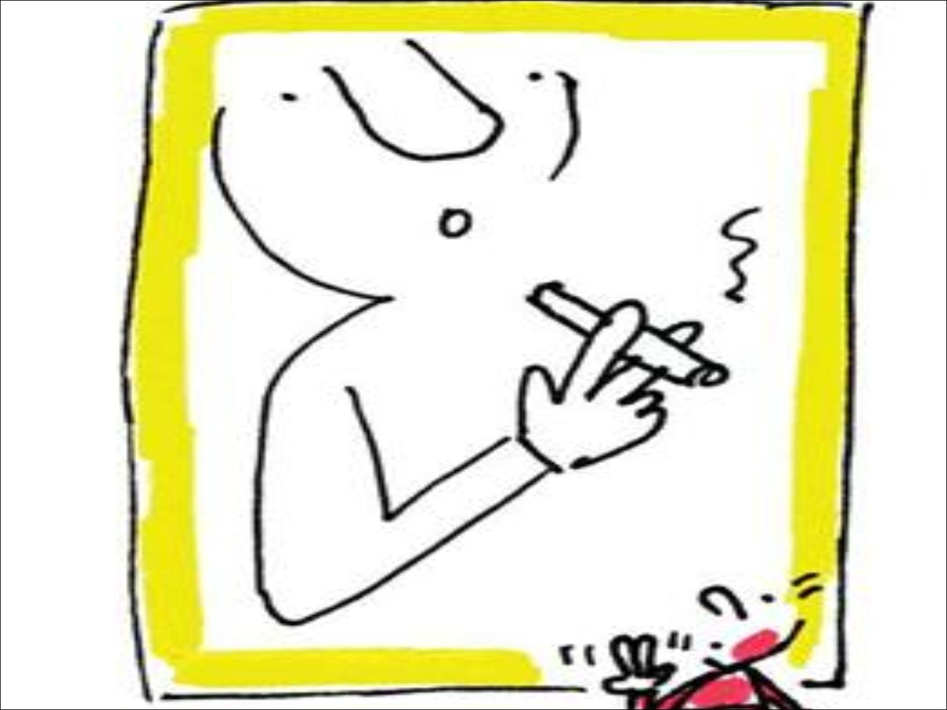

DOSPIEVANIE U CHLAPCOV
Znaky- zväčšovanie semenníkov, rast ochlpenia, formovanie postavy, mutácia hlasu, polúcia

Slide 28
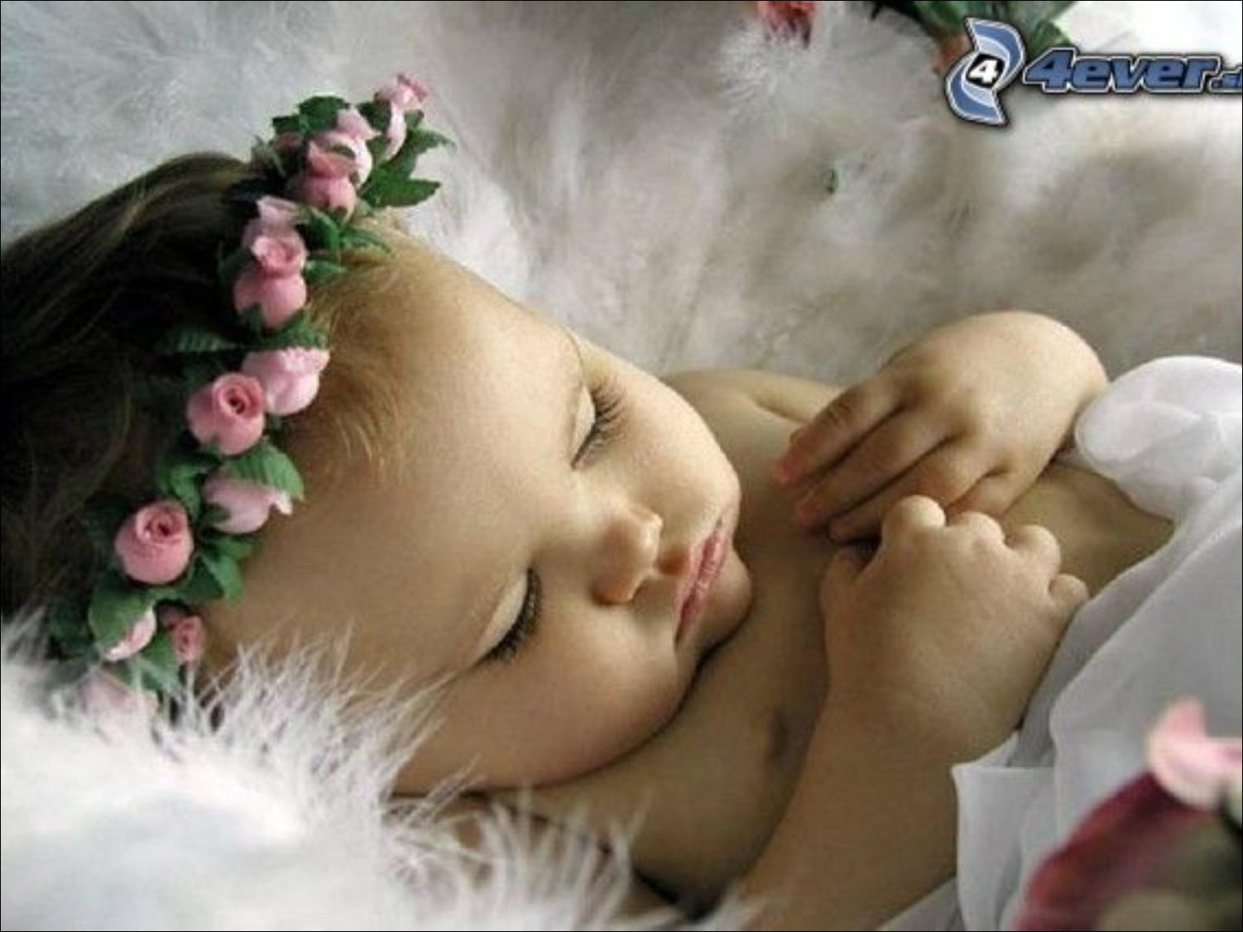
KONIEC

